Slide 1
Министерство образования и науки Российской Федерации
Муниципальное бесплатное общеобразовательное учреждение
средняя общеобразовательная школа №__г. Краснодара
Моя малая Родина
Выполнил: ученик 5 «___» класса
________________________
Краснодар 20___

Slide 2
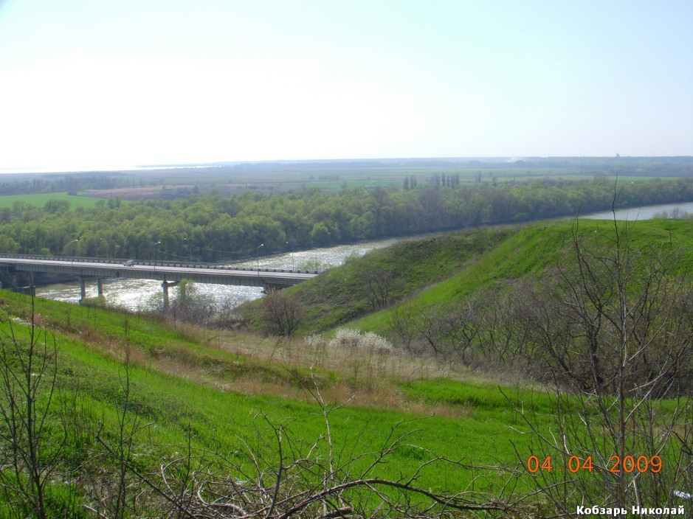
Мост через р. Кубань в Г. Усть-Лабинск

Slide 3
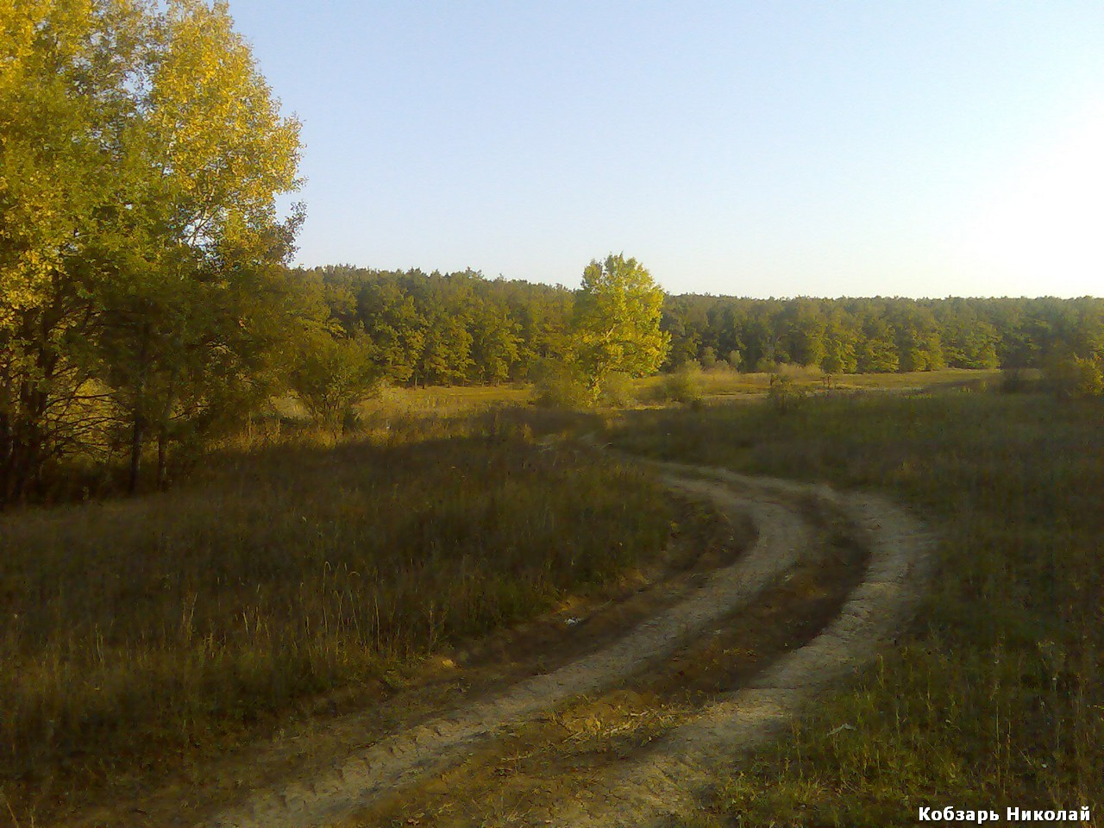
Лесная дорога рядом с пос. Первомайским

Slide 4
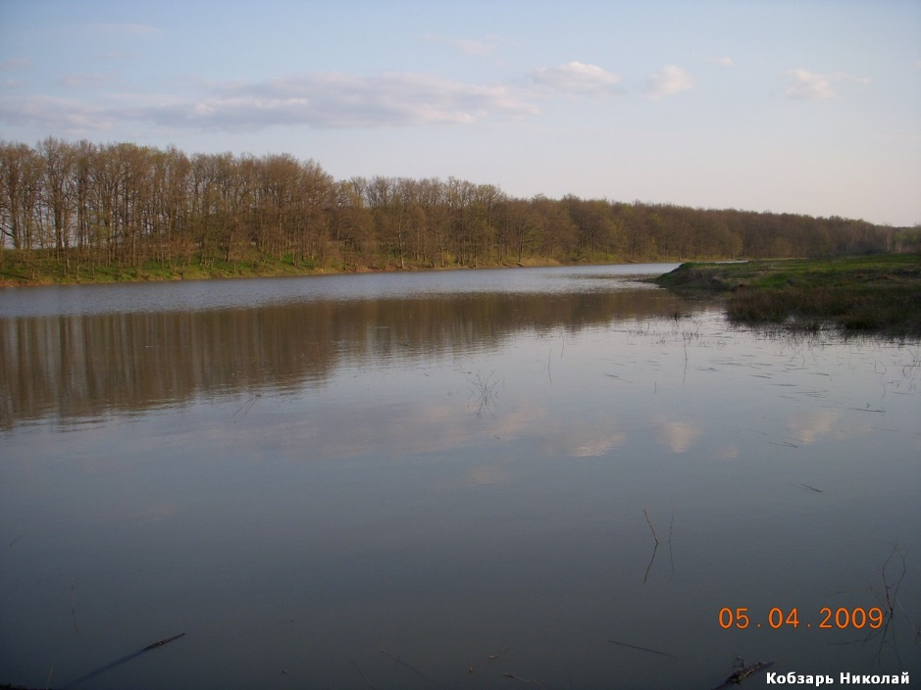
Лесное озеро рядом с пос. Первомайским

Slide 5
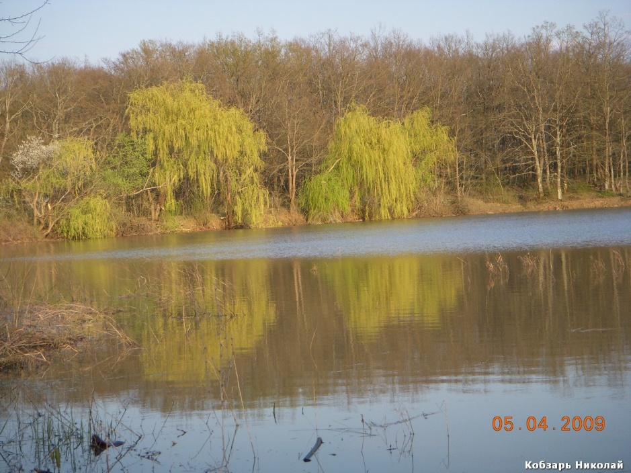
Лесное озеро рядом с пос. Первомайским

Slide 6
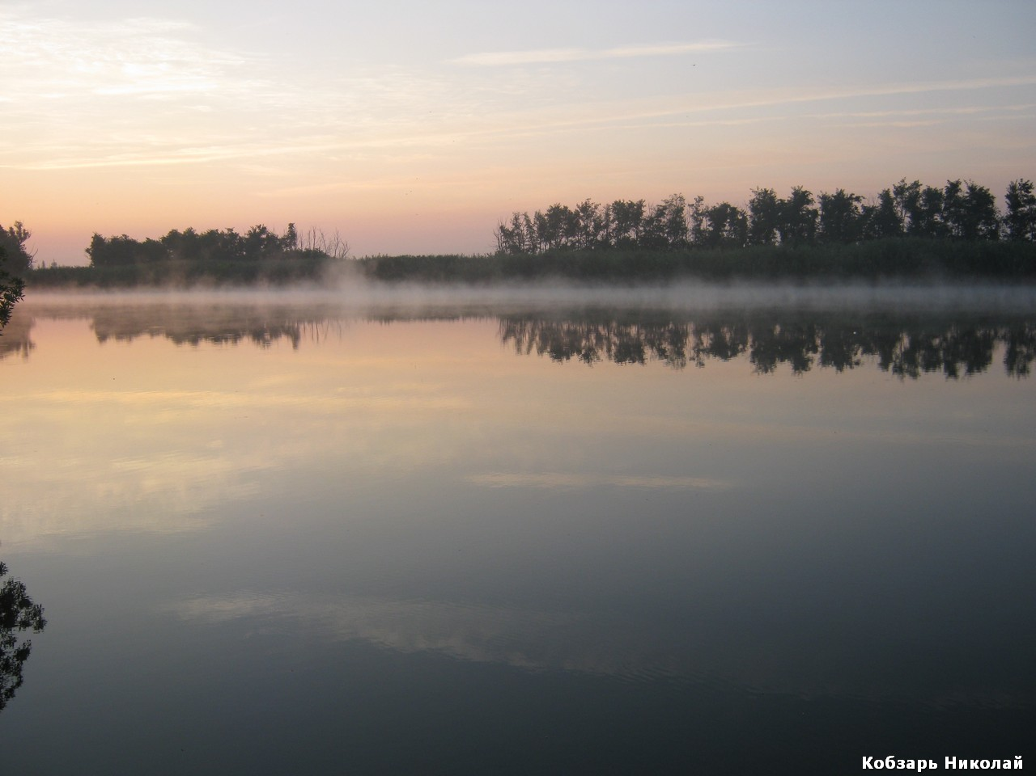
Дымка над рекой Кочеты рано утром

Slide 7
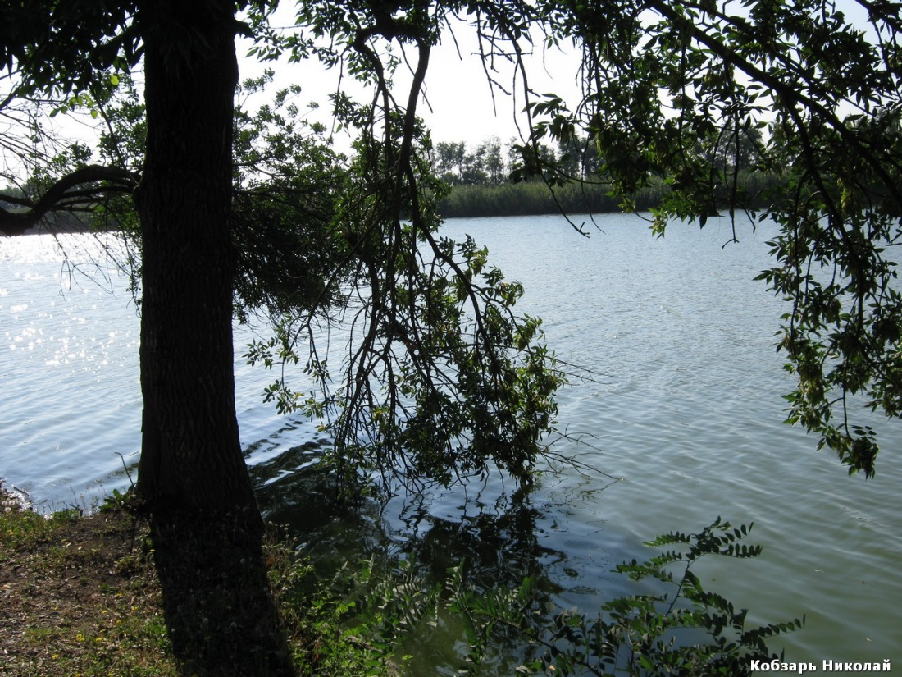
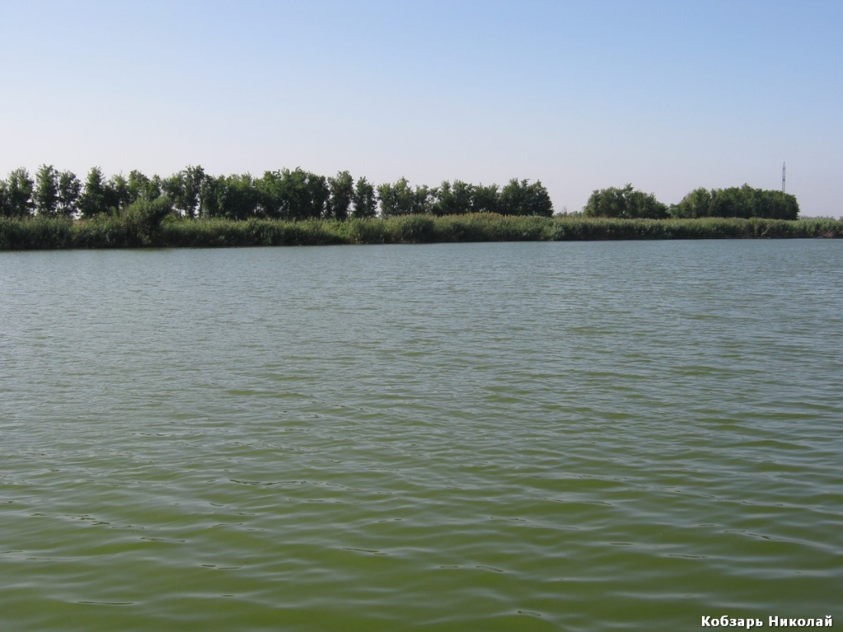
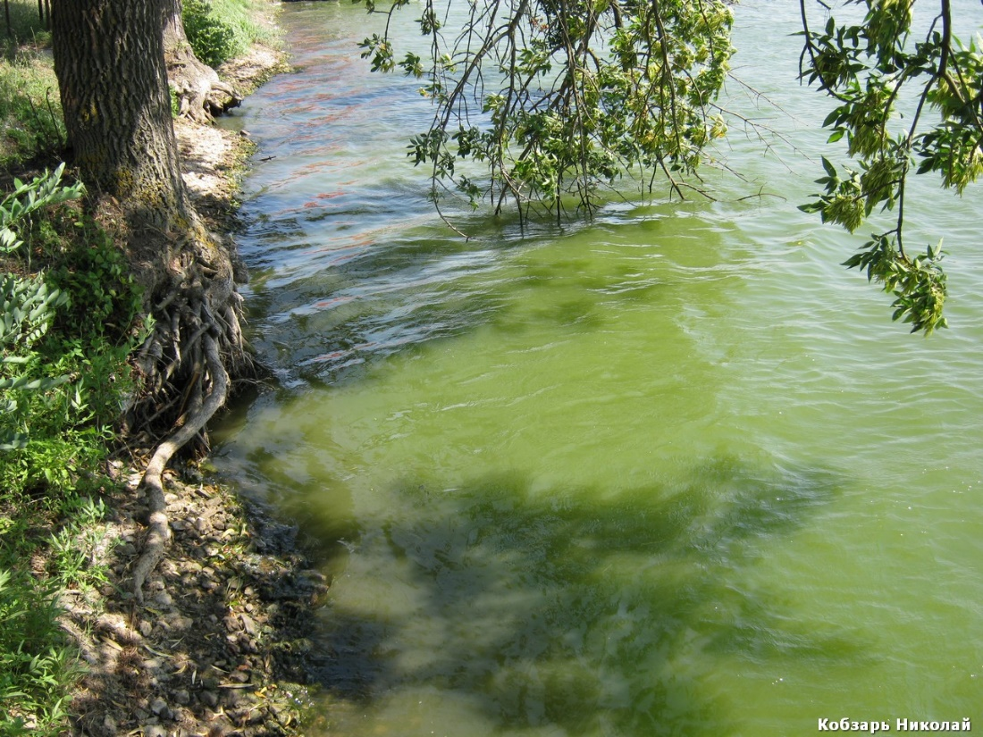
Река Кочеты рядом со станицей Динской

Slide 8
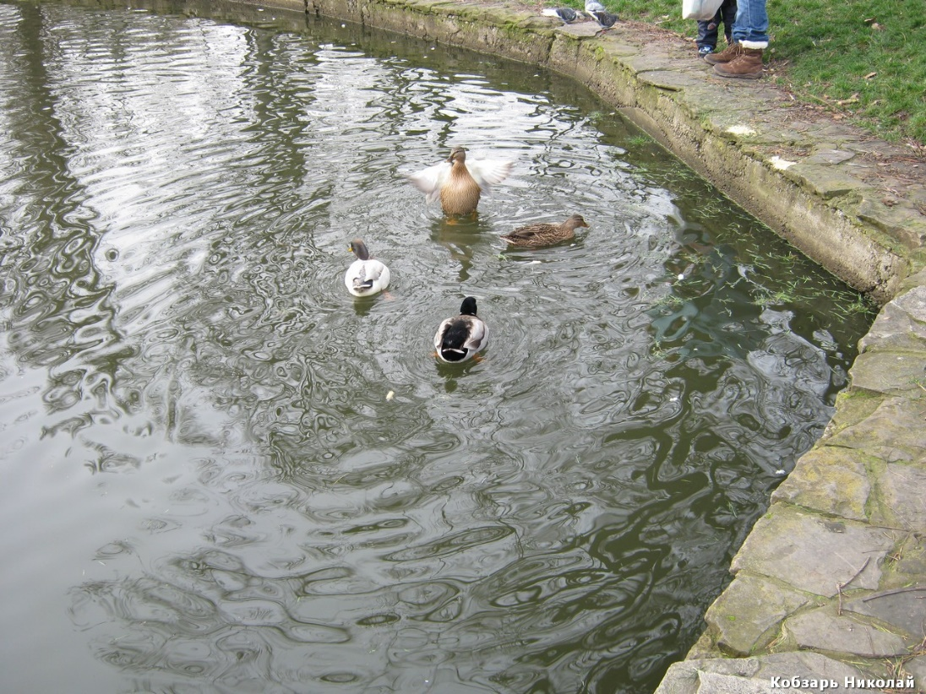
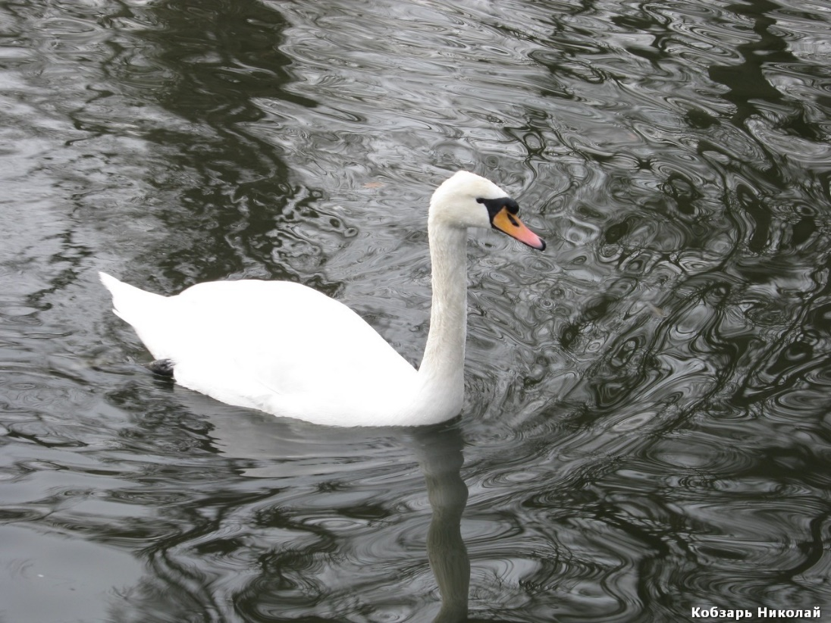
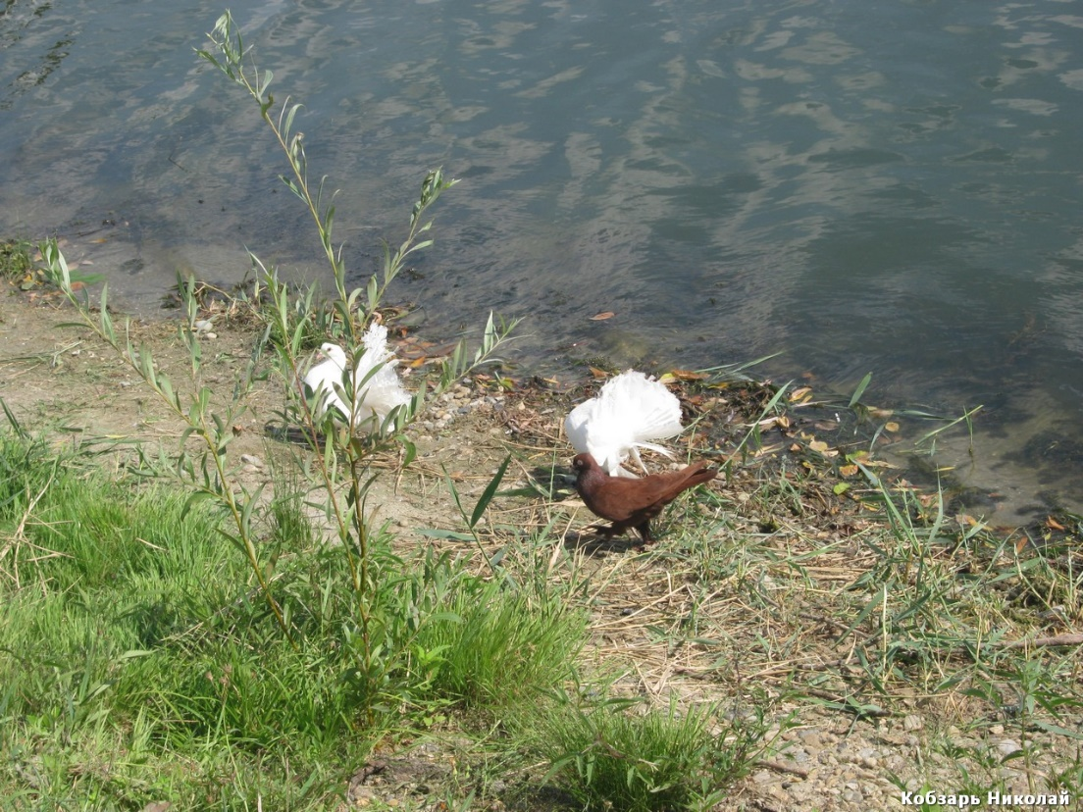
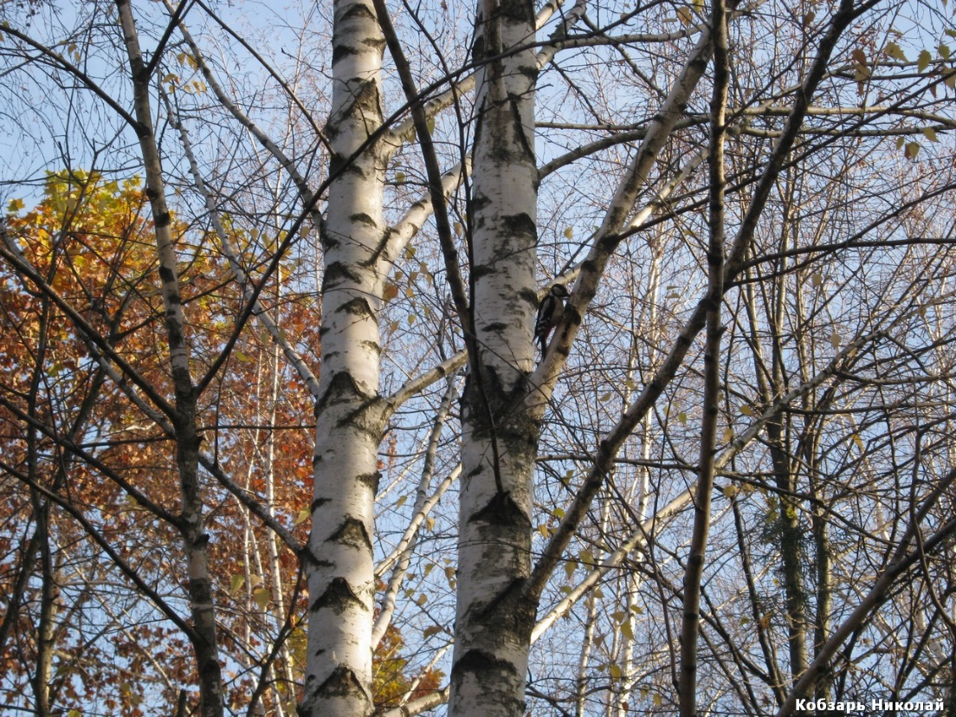
Живая природа Кубани

Slide 9
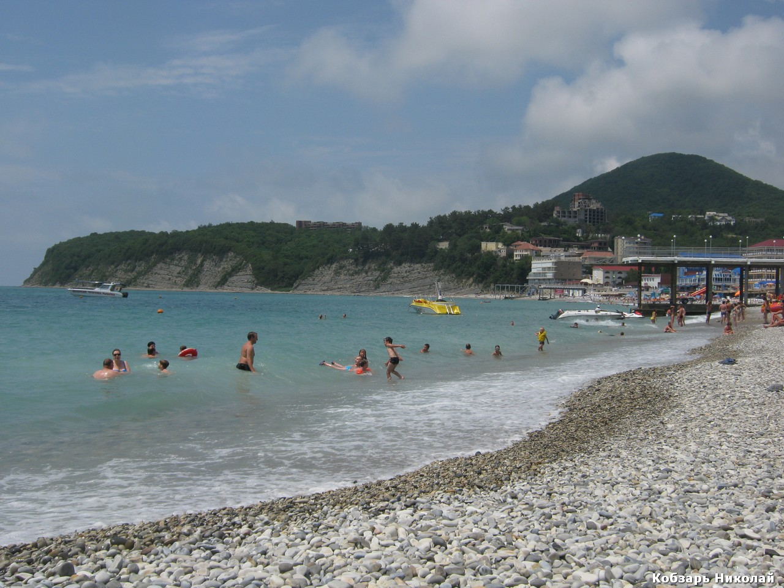
Поселок Ольгинка

Slide 10
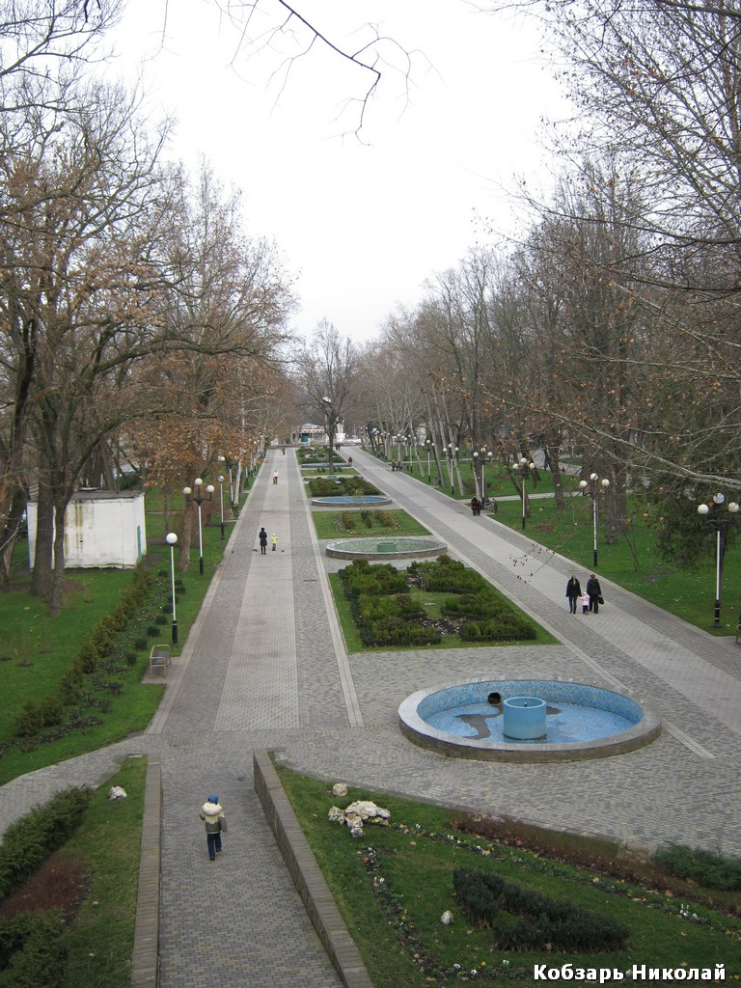
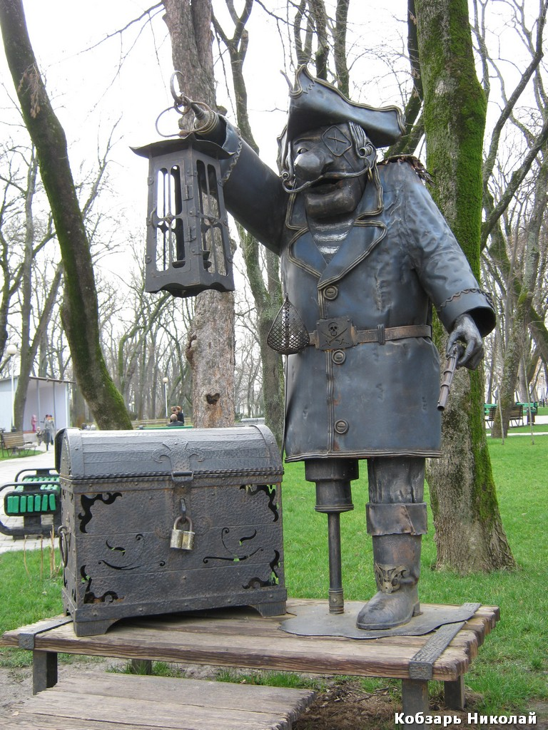
Городской парк им. Горького

Slide 11
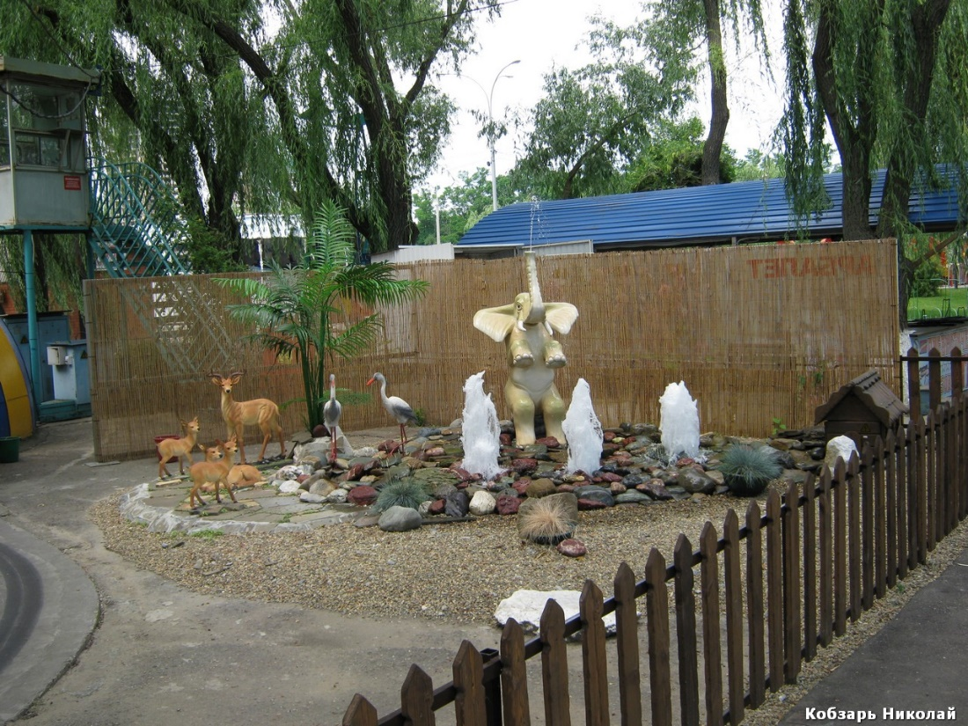
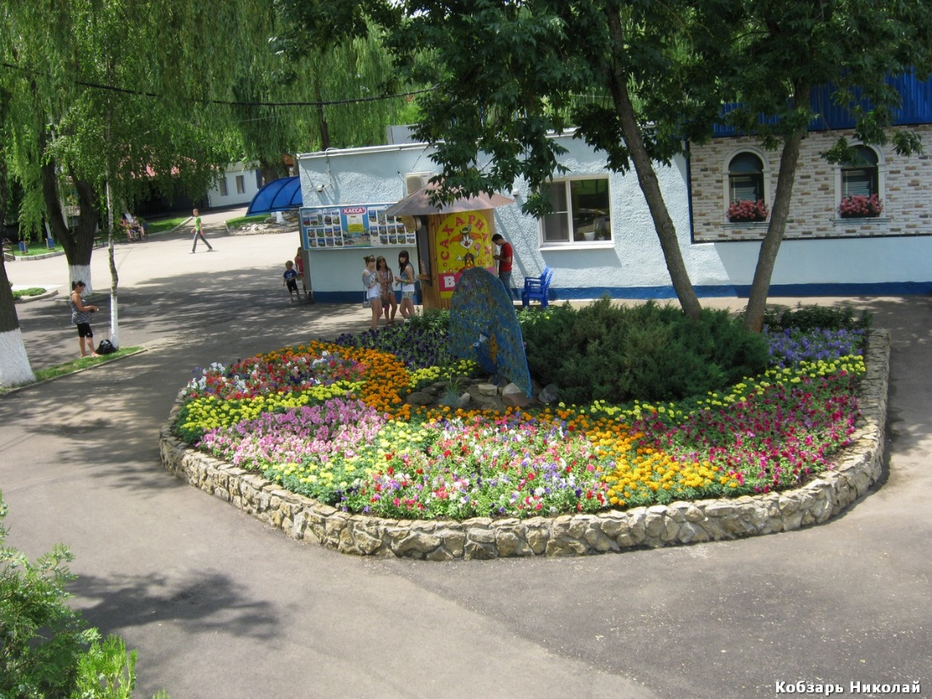
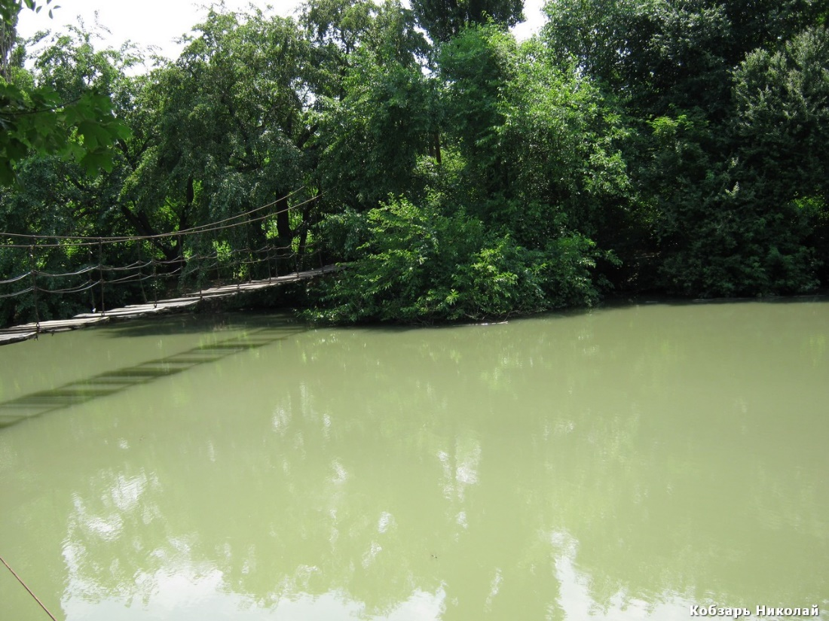
Парк
«Солнечный остров»

Slide 12
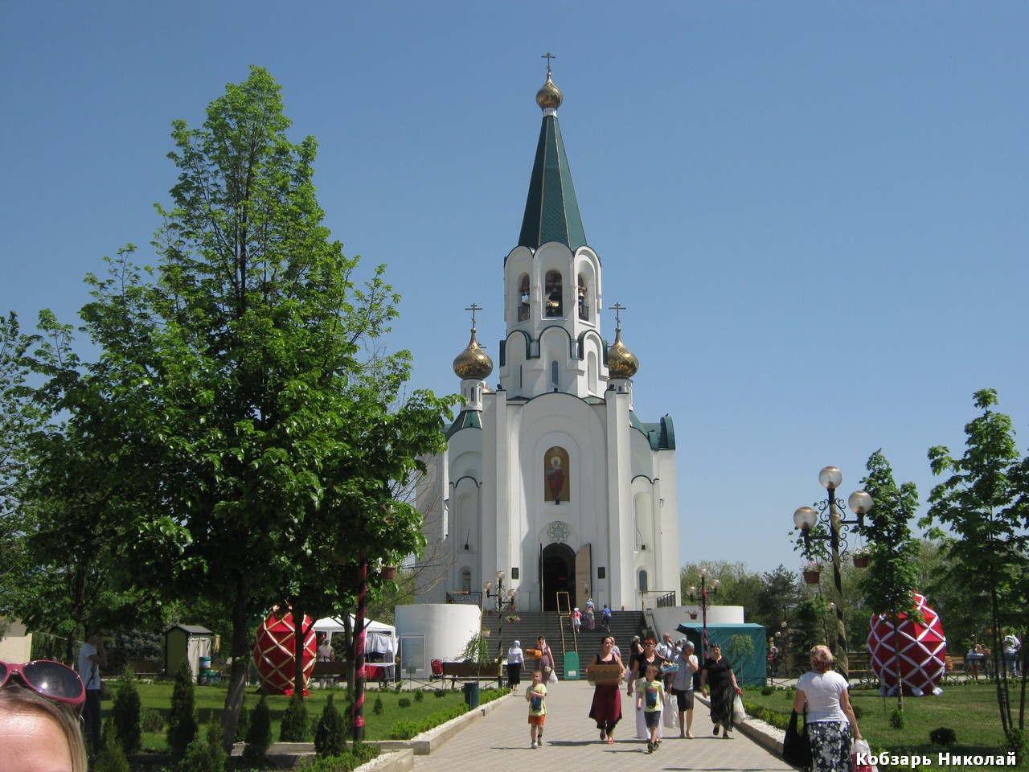
Храм Святого Духа

Slide 13
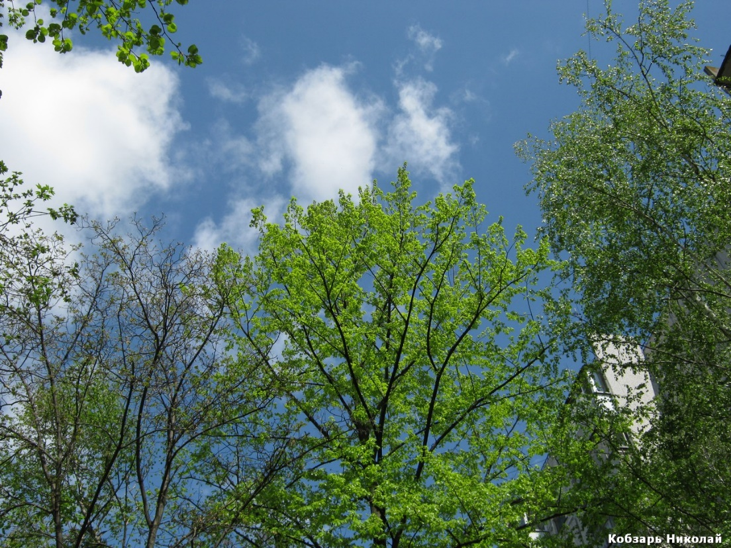
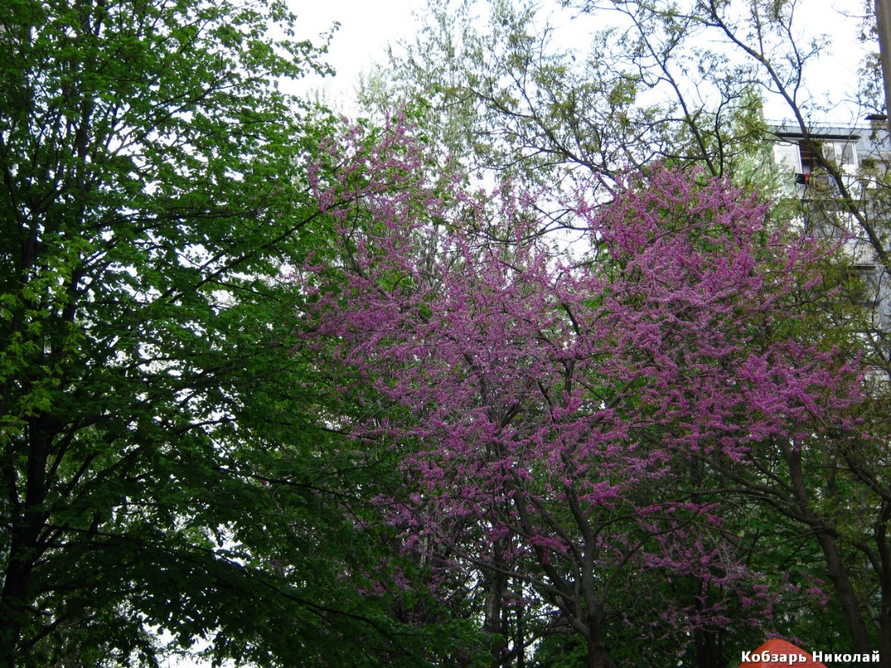
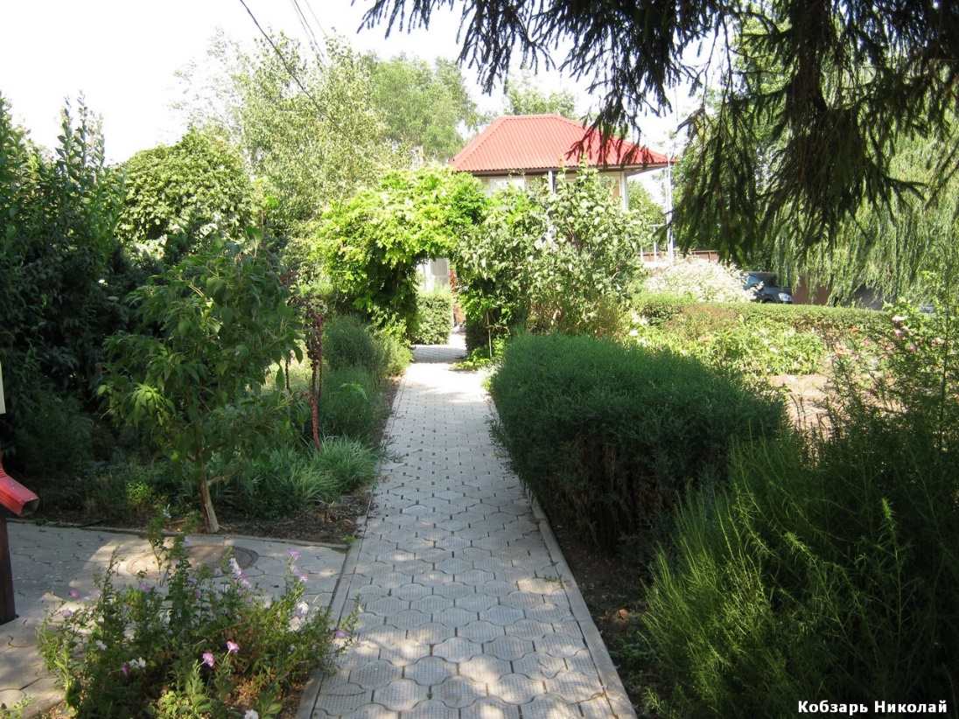
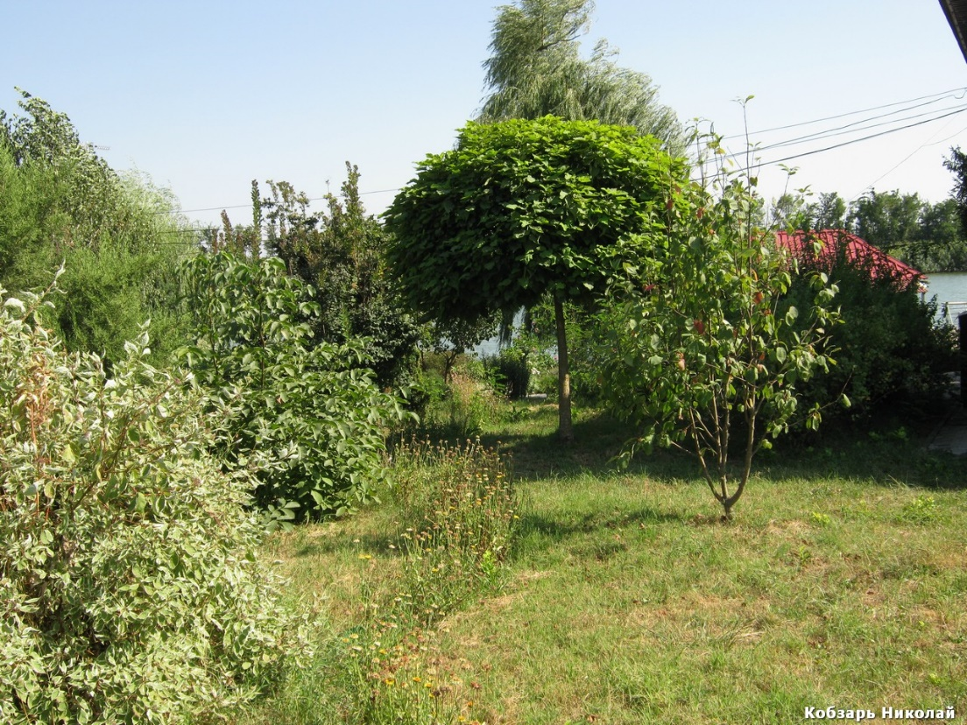
Весна в Краснодаре
Лето в деревне

Slide 14
Спасибо
за
внимание!

